Slide 1
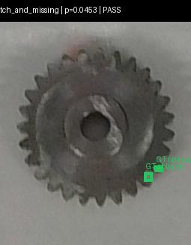
GEARPRO · 软件阶段汇报
联合缺陷样本 · 锁定测试可视化
齿轮视觉检测系统
从可信实验到双专项在线判定
定位齿轮，识别划痕与缺齿缺口，输出合格或剔除信号
学校 / 团队 / 指导老师 / 汇报人：请替换
Notes:
讲解约15秒。开场只说明软件任务与本次汇报重点。来源：main-web README；dataset 锁定测试可视化。

Slide 2
GEARPRO SOFTWARE
本阶段已经形成可运行闭环
已完成
待验证
尚未完成
双专项进入 main-web 运行时
模型配置与权重哈希校验
Web 控制、统计与串口输出
Jetson NX 真实 CUDA 延迟
峰值显存、功耗与长期稳定性
真实照明下的端到端指标
Recall ≥ 0.95 且 FPR ≤ 0.20
全部模型 TensorRT / INT8
逐工件 ID 跟踪与生产验收
当前定位
系统闭环已跑通，模型仍处于可运行基线阶段
依据：main-web README、architecture.md、Scratch V5 与 Missing Hole V1 运行说明
02
Notes:
讲解约45秒。先建立成果边界：软件已经形成闭环，但不能宣称达到无人值守产线要求。

Slide 3
GEARPRO SOFTWARE
研究目标与评价方法
阶段验收目标
为什么重点看这两个指标
≥ 0.95
Recall 低意味着缺陷齿轮可能漏过检测
FPR 高意味着正常齿轮被过度剔除
Accuracy 会被正常样本比例影响，不能单独表达两类风险
Recall：缺陷召回率
≤ 0.20
FPR：正常误报率
离线指标
产线指标
用于比较方案与建立基线
必须在真实设备与照明下重新验收
目标口径：dataset Missing Hole V1 FINAL_REPORT；离线与产线口径不得混用
03
Notes:
讲解约50秒。强调 Recall 和 FPR 分别对应漏检与误剔除，后续所有数字均为离线锁定测试。

Slide 4
GEARPRO SOFTWARE
完整视觉处理流程
硬件输入接口
硬件输出接口
相机或视频
Model1
齿轮定位
ROI 裁剪
四周外扩 4%
Scratch V5
Missing Hole V1
独立阈值
OR 判定
Web / 串口
同一 ROI 依次运行两个专项；任一齿轮的任一专项命中，整帧判为不合格
无齿轮：不计数、不发串口 | 合格：ASCII 01 | 不合格：ASCII 02
实现依据：gp/models.py、gp/runtime.py、gp/serial_io.py 与 docs/architecture.md
04
Notes:
讲解约60秒。沿流程从左到右讲，指出左侧接相机、右侧接执行机构。视频测试模式会禁用串口。

Slide 5
GEARPRO SOFTWARE
关键决策一：先定位齿轮，再检查缺陷
整帧直接缩放
Model1 定位 + ROI
多齿轮处理
微小划痕
占用像素进一步减少
背景与姿态干扰更强
像素预算集中到齿轮
分类与检测共享同一 ROI
框四周外扩 4%
逐个生成 ROI
逐个完成双专项推理
任一命中即判废
定位先解决“看哪里”，专项再解决“有什么缺陷”
来源：gp/models.py；docs/architecture.md
05
Notes:
讲解约55秒。重点解释像素预算和任务拆分，不需要展开 Model1 的训练细节。

Slide 6
GEARPRO SOFTWARE
数据拆分决定实验是否可信
训练集
验证集
锁定测试集
学习模型参数
选择结构、融合和阈值
模型锁定后只评估一次
近重复组隔离
锁定测试纪律
SHA256 检查精确重复
dHash 与连续序号辅助识别近重复
同一齿轮与相邻帧尽量保持在同一组
Missing Hole：训练池与 test 无 SHA256 或 dHash≤2 重复
Scratch：精确重复为 0；近似匹配项需人工复核
当前 test 只用于迁移回归，不再调阈值
数据依据：dataset/docs/missing_hole_v1/FINAL_REPORT.md；Scratch V5 独立测试说明
06
Notes:
讲解约70秒。解释工业图像的相邻帧泄漏风险，并主动说明 Scratch 的 dHash 近似项需要结合图像复核。

Slide 7
GEARPRO SOFTWARE
关键决策二：统一模型没有满足泛化要求
选择依据
统一模型对任意缺陷的 Recall 更低
正常误报率达到 0.4177
划痕与结构缺陷具有不同视觉特征
因此保留两个专项模型，并在最终结果层进行 OR 合并
同一 150 张联合锁定 test：双专项 OR 63/18/61/8；统一模型 54/33/46/17
07
Notes:
讲解约60秒。图中两组结果使用同一联合 test。统一模型更小，但当前泛化明显较弱。

Slide 8
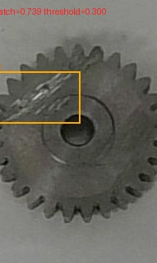
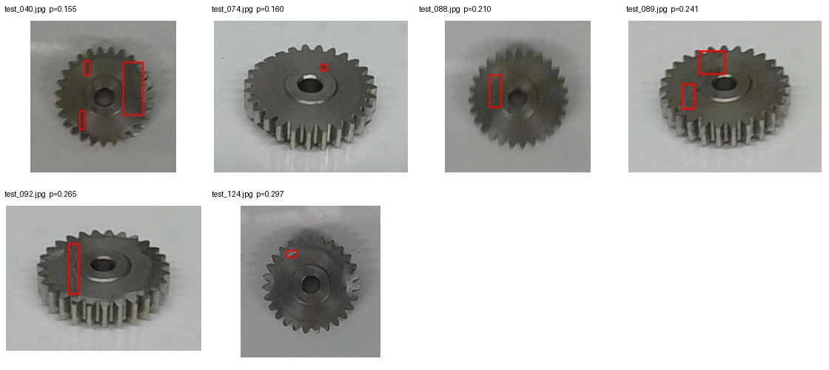
GEARPRO SOFTWARE
Scratch V5：分类与局部检测互补
划痕检出示例
EfficientNet-B0
图像级概率
温度校准后融合
0.25 × 分类均值
+ 0.75 × 检测概率
ResNet18
图像级概率
YOLO26-P2
局部划痕概率
0.8065
0.1681
Recall
FPR
正确检出
漏检样本
锁定 test：150 张（划痕 31、正常 119），TP/FP/TN/FN = 25/20/99/6
08
Notes:
讲解约75秒。分类器看整体，P2 检测器看局部；辅助框不直接决定判废。测试集未用于调阈值。

Slide 9
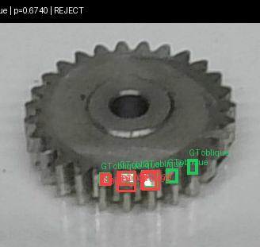
GEARPRO SOFTWARE
Missing Hole V1：结构缺陷专项
oblique 样本 · REJECT
两个分类器 + 标准单类检测器
温度校准后，分类均值与检测概率各占 0.50
0.8182
0.9000
0.0377
Recall
Precision
FPR
不同视角的 Recall
bottom
91.7%
oblique
58.8%
side
100.0%
锁定 test：150 张（缺陷 44、正常 106），TP/FP/TN/FN = 36/4/102/8
09
Notes:
讲解约75秒。斜视 oblique Recall 只有 0.5882，是当前主要瓶颈；增加分辨率或训练轮数未解决根因。

Slide 10
GEARPRO SOFTWARE
关键决策三：两个专项独立过阈值后执行 OR
Scratch V5
p ≥ 0.300274
最终判定
OR
任一专项命中
整颗齿轮不合格
Missing Hole V1
p ≥ 0.341333
辅助框用于复核模型关注区域；融合概率与独立阈值决定是否剔除
阈值来自发布配置，锁定 test 不再用于重新选择阈值
10
Notes:
讲解约55秒。OR 规则优先召回，代价是两个专项的误报会累积。不要把“出现辅助框”等同于判废。

Slide 11
GEARPRO SOFTWARE
核心结果与目标差距
双专项 OR
0.8873
任意缺陷 Recall
0.2278
正常 FPR
可运行基线
尚未达到生产目标
专项与系统指标的任务口径不同，图表用于展示各自锁定结果
联合 test 150 张：TP/FP/TN/FN = 63/18/61/8；目标 Recall≥0.95 且 FPR≤0.20
11
Notes:
讲解约65秒。专项指标分别针对划痕和缺齿；系统指标针对任意缺陷，不能把柱高理解为完全同口径排名。

Slide 12
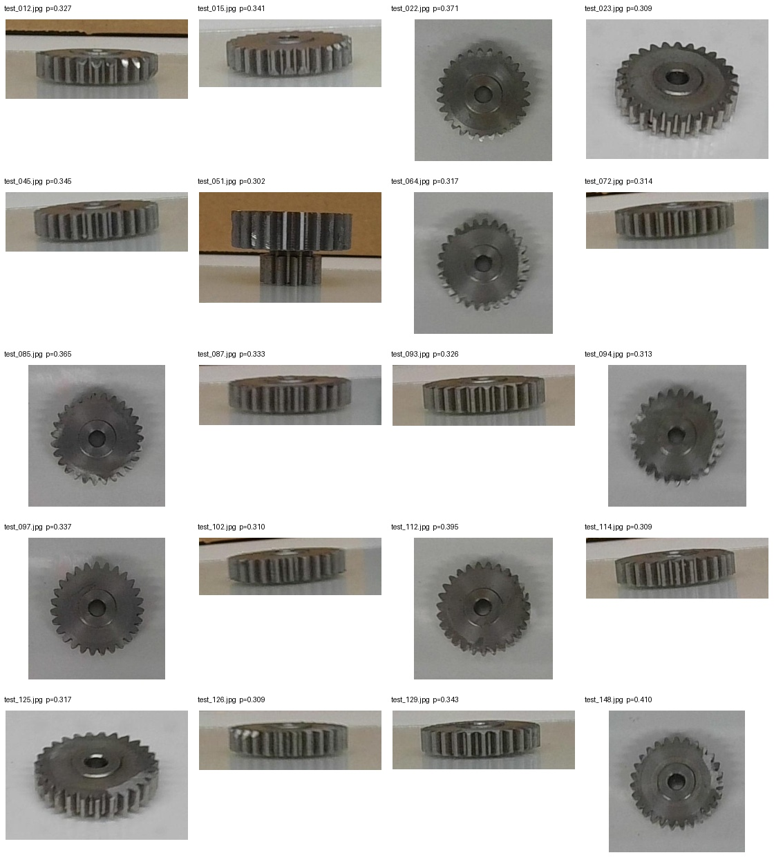
GEARPRO SOFTWARE
错误样本告诉我们下一步应改什么
oblique 样本
低对比划痕
斜视缺口
高光正常样本
补采真实低对比正样本
增加同一齿轮多角度采集
扩充反光负样本并稳定照明
当前误差更像数据与成像问题，而非继续增加训练轮数就能解决
样本来源：dataset Scratch V5 false negatives / false positives；Missing Hole V1 oblique 可视化
12
Notes:
讲解约60秒。依次指向三类错误，将每类错误直接连接到下一阶段行动。

Slide 13
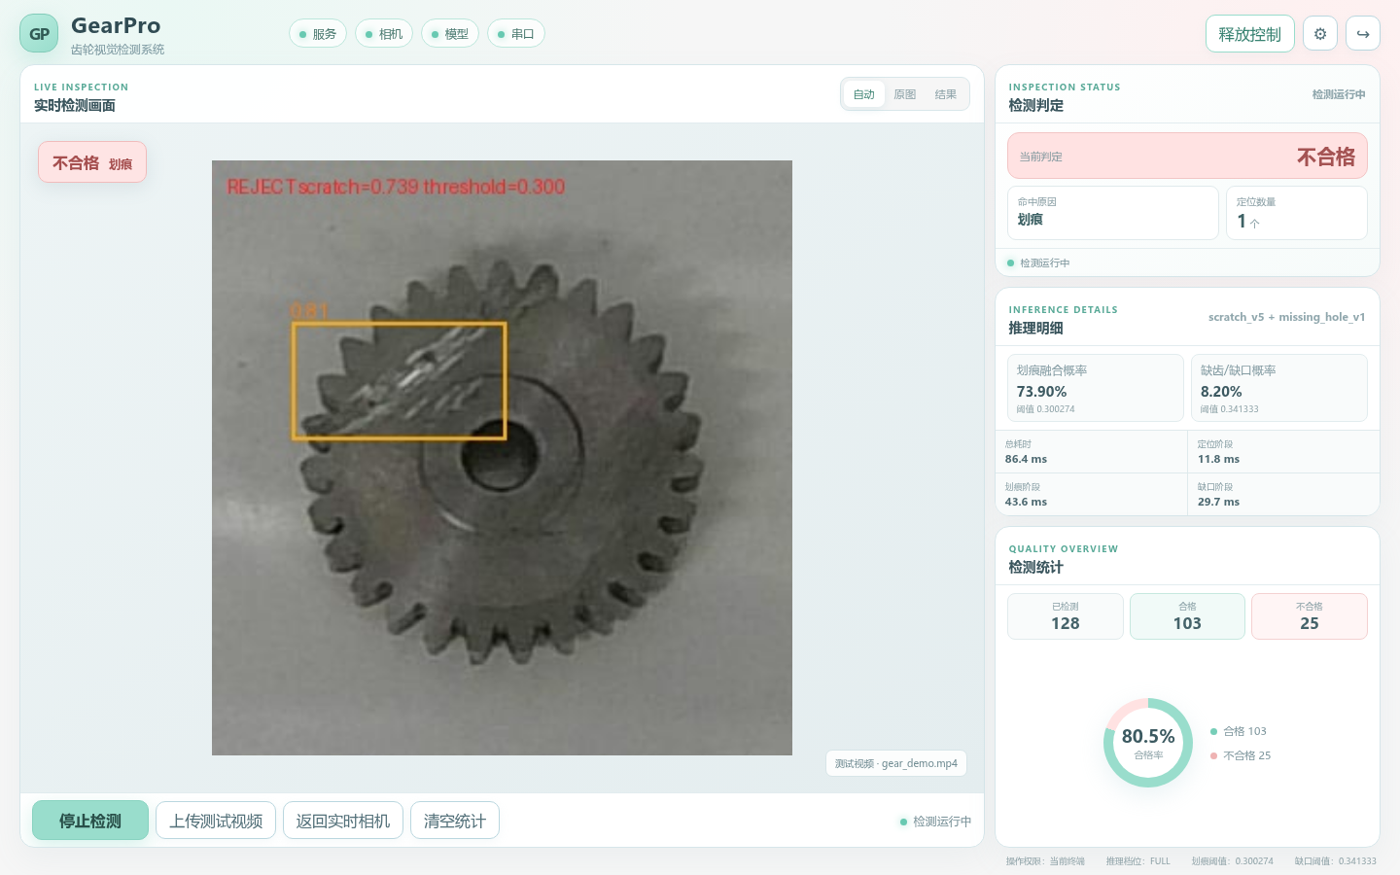
GEARPRO SOFTWARE
研究结果已经进入实际软件
CameraCapture
OpenCV 采集线程
LatestFrame
只保留最新帧
InspectionWorker
常驻推理线程
Runtime
统计、串口、JPEG 缓存
FastAPI / WebSocket / MJPEG
双专项概率、拒绝原因、阶段耗时与统计在同一界面可追溯
界面来自当前 main-web 构建；架构依据 gp/runtime.py、gp/web.py 与 docs/architecture.md
13
Notes:
讲解约60秒。强调线程边界：OpenCV 和模型推理不进入 FastAPI 事件循环，多客户端共享状态和 JPEG 缓存。

Slide 14
GEARPRO SOFTWARE
现场演示：实时相机与固定测试视频
1
连接 Jetson
2
接管控制
3
启动相机检测
浏览器进入控制台
确认服务与设备状态
观察实时标注与概率
4
上传测试视频
5
核对判定
6
返回相机
稳定覆盖三类样本
概率、阈值、原因、统计
说明串口恢复条件
演示提示
视频测试模式自动禁用串口；这用于避免测试素材触发真实执行机构
备用：完整录屏 + 关键界面截图
14
Notes:
演示约3至4分钟。先相机证明联机，再用固定视频稳定展示正常、划痕和缺齿。若设备异常，立即切换录屏。

Slide 15
GEARPRO SOFTWARE
当前边界与下一阶段
01
补数据与稳定成像
下一轮验收门槛
低对比划痕、斜视缺口、高光正常样本
02
≥ 0.95
按齿轮分组
同一工件多角度保持同组，验证多帧聚合
Recall
03
Jetson 端到端验收
≤ 0.20
记录延迟、显存、功耗与长期稳定性
FPR
04
建立新盲测集
重新验收 Recall 与 FPR，不复用当前 test 调参
最后再推进 TensorRT 与部署加速
下一阶段优先级来自现有错误分析与技术报告，不将离线测试替代产线验收
15
Notes:
讲解约60秒。顺序很重要：先改善数据和成像，再做端侧加速，以免优化一个尚未稳定的模型。

Slide 16
GEARPRO SOFTWARE · SUMMARY
本阶段结论
01
可信实验已迁移到可运行系统
02
双专项优于当前统一模型，但仍有指标差距
03
下一阶段先改善数据与成像，再推进部署加速
当前双专项 OR
Recall 0.8873
FPR 0.2278
谢谢
结论口径：离线锁定测试；Jetson 与真实产线仍需单独验收
16
Notes:
讲解约30秒。收束到三点，不继续展开新信息，随后进入提问。

